Slide 1
深入了解HTTP(S)协议
2019/7/29
Daniel

Slide 2
从URL说起
https://www.citivelocity.com/cv2/go/CVR_REDESIGN_OVERVIEW
URL - 统一资源定位符， URI – 统一资源标识符
区别？ URI 是一种语义上的抽象概念，可以是绝对的，也可以是相对的，而URL则必须提供足够的信息来定位，是绝对的。
http(s) – 协议
www.citivelocity.com - 域名

Slide 3
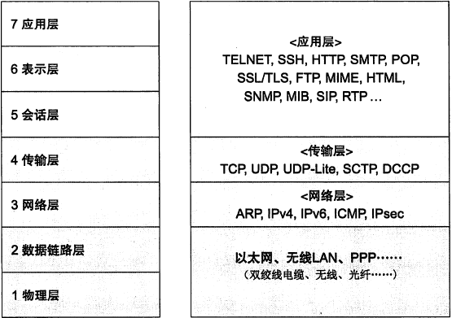
网络7层协议
很像发快递的过程（http，应用层)，你向顺丰下单(第一次请求),顺丰接单(应答),你向手机小伙联系(回应应答)，你将消息放进盒子里(开始封装请求，会话层)，快递员封装一层盒子贴上快递单带回网店(传输层），到快递点检查是否区域快件（网络层），将快件交给运输车（链路层），各个快递转运中心（物理层），快件到达收件市转运中心（物理层），转运输车（链路层），到达区域分发（网络层），网点派送（传输层），快递员方面签收（会话层），拆开检查（表示层），收到快递（应用层）

Slide 4
请求准备
将www.citivelocity.com 域名发送给DNS服务器，将它解析为IP地址
建立TCP连接 – 三次握手四次挥手
HTTP1.1默认开启Keep-Alive
Request header中包含Connection: keep-alive
目的是保持TCP连接状态

Slide 5
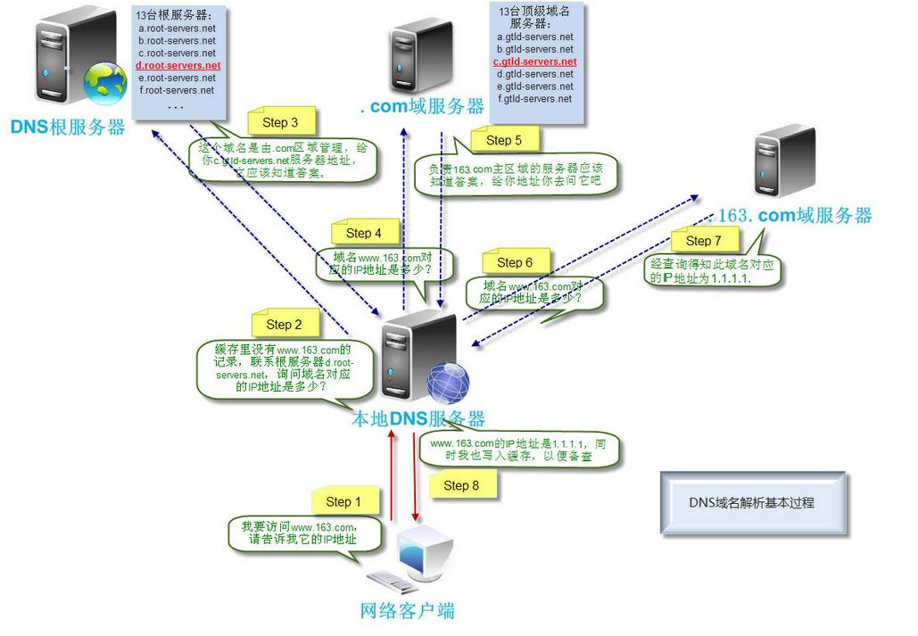
DNS解析图解

Slide 6
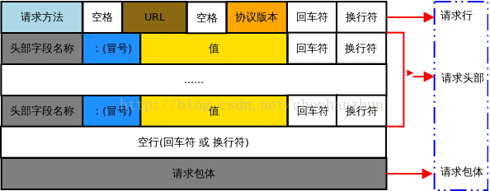
请求构建
HTTP 的报文大概分为三大部分。第一部分是请求行，第二部分是请求首（头）部，第三部分是正文实体

Slide 7
请求行
请求行：请求行由方法字段、URL 字段 和HTTP 协议版本字段 3 个部分组成，他们之间使用空格隔开。常用的 HTTP 请求方法有 GET、POST、HEAD、PUT、DELETE、OPTIONS、TRACE、CONNECT.
GET：当客户端要从服务器中读取某个资源时，使用GET 方法。GET 方法要求服务器将URL 定位的资源放在响应报文的数据部分，回送给客户端，即向服务器请求某个资源。使用GET 方法时，请求参数和对应的值附加在 URL 后面，利用一个问号(“?”)代表URL 的结尾与请求参数的开始，传递参数长度受限制。例如，/index.jsp?id=100&op=bind。
POST：当客户端给服务器提供信息较多时可以使用POST 方法，POST 方法向服务器提交数据，比如完成表单数据的提交，将数据提交给服务器处理。GET 一般用于获取/查询资源信息，POST 会附带用户数据，一般用于更新资源信息。POST 方法将请求参数封装在HTTP 请求数据中，以名称/值的形式出现，可以传输大量数据;

Slide 8
请求头部
请求头部：请求头部由关键字/值对组成，每行一对，关键字和值用英文冒号“:”分隔。请求头部通知服务器有关于客户端请求的信息，典型的请求头有
User-Agent：产生请求的浏览器类型;
Accept：客户端可识别的响应内容类型列表;星号 “ * ” 用于按范围将类型分组，用 “ */* ” 指示可接受全部类型，用“ type/* ”指示可接受 type 类型的所有子类型;
Accept-Language：客户端可接受的自然语言;
Accept-Encoding：客户端可接受的编码压缩格式;
Accept-Charset：可接受的应答的字符集;
Content-Type：是指正文的格式
Host：请求的主机名，允许多个域名同处一个IP 地址，即虚拟主机;
connection：连接方式(close 或 keepalive);
Cookie：存储于客户端扩展字段，向同一域名的服务端发送属于该域的cookie;
空行：最后一个请求头之后是一个空行，发送回车符和换行符，通知服务器以下不再有请求头;

Slide 9
请求头部2
Cache-control是用来控制缓存的。当客户端发送的请求中包含 max-age 指令时，如果判定缓存层中，资源的缓存时间数值比指定时间的数值小，那么客户端可以接受缓存的资源；当指定 max-age 值为 0，那么缓存层通常需要将请求转...
If-Modified-Since也是一个关于缓存的。如果服务器的资源在某个时间之后更新了，那么客户端就应该下载最新的资源。如果没有更新，服务端会返回“304 Not Modified”，那客户端就不用下载了，也会节省带宽。

Slide 10
Body
正文实体（请求包体）不在 GET 方法中使用，而是在POST 方法中使用。POST 方法适用于需要客户填写表单的场合。与请求包体相关的最常使用的是包体类型 Content-Type 和包体长度 Content-Length;

Slide 11
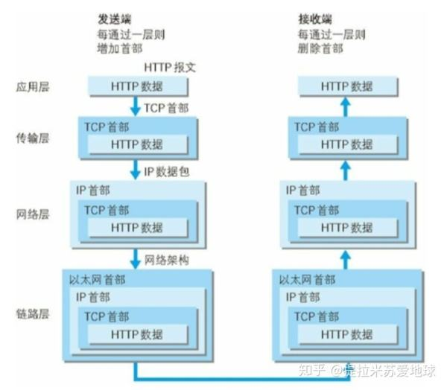
发送请求/接收响应

Slide 12
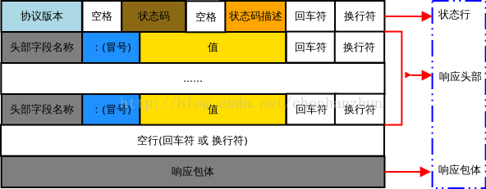
返回构建
HTTP 响应报文由状态行、响应头部、响应包体 3 个部分组成，如下图所示

Slide 13
状态码
状态码由三位数字组成，第一位数字表示响应的类型，常用的状态码有五大类如下所示：
1xx：表示服务器已接收了客户端请求，客户端可继续发送请求;
2xx：表示服务器已成功接收到请求并进行处理;
3xx：表示服务器要求客户端重定向;
4xx：表示客户端的请求有非法内容;
5xx：表示服务器未能正常处理客户端的请求而出现意外错误;
状态码描述文本有如下取值：
200 OK：表示客户端请求成功;
400 Bad Request：表示客户端请求有语法错误，不能被服务器所理解;
401 Unauthorized：表示请求未经授权，该状态代码必须与 WWW-Authenticate 报头域一起使用;
403 Forbidden：表示服务器收到请求，但是拒绝提供服务，通常会在响应正文中给出不提供服务的原因;
404 Not Found：请求的资源不存在，例如，输入了错误的URL;
500 Internal Server Error：表示服务器发生不可预期的错误，导致无法完成客户端的请求;
503 Service Unavailable：表示服务器当前不能够处理客户端的请求，在一段时间之后，服务器可能会恢复正常;

Slide 14
CV 性能瓶颈
F12

Slide 15
HTTP2.0
头压缩、分帧、二进制编码、多路复用等技术
HTTP 1.1 在应用层以纯文本的形式进行通信。每次通信都要带完整的 HTTP 的头，而且不考虑 pipeline 模式的话，每次的过程总是像上面描述的那样一去一回。这样在实时性、并发性上都存在问题。为了解决这些问题，HTTP 2.0 会对 HTTP 的头进行一定的压缩，将原来每次都要携带的大量 key value在两端建立一个索引表，对相同的头只发送索引表中的索引。
另外，HTTP 2.0 协议将一个 TCP 的连接中，切分成多个流，每个流都有自己的 ID，而且流可以是客户端发往服务端，也可以是服务端发往客户端。它其实只是一个虚拟的通道。流是有优先级的。

Slide 16
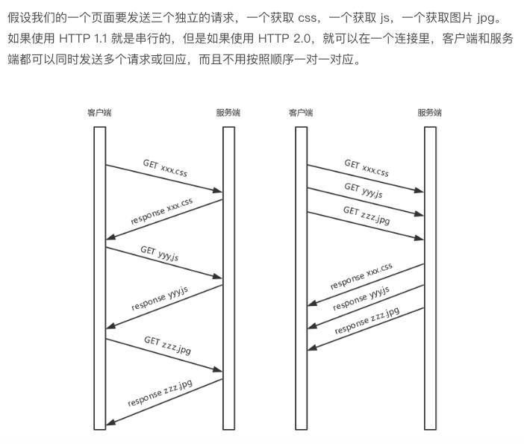
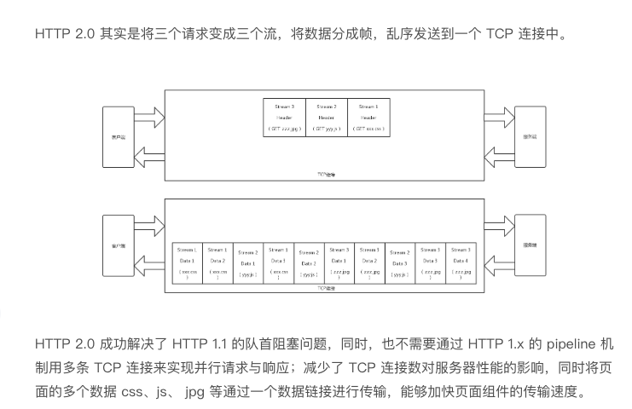
流

Slide 17
HTTPS协议
加密
对称加密
在对称加密算法中，加密和解密使用的密钥是相同的。因此密钥需要保密，只能让使用的人知道
非对称
在非对称加密算法中，加密使用的密钥和解密使用的密钥是不相同的，一把是作为公开的公钥，另一把是作为谁都不能给的私钥。公钥加密的信息，只有私钥才能解密。私钥加密的信息，只有公钥才能解密。但是人人都能创建公钥，怎么保证公钥是否真实？

Slide 18
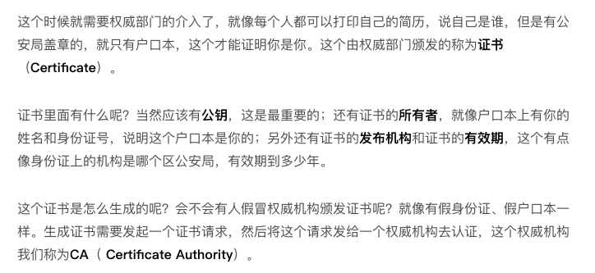
CA / root CA

Slide 19
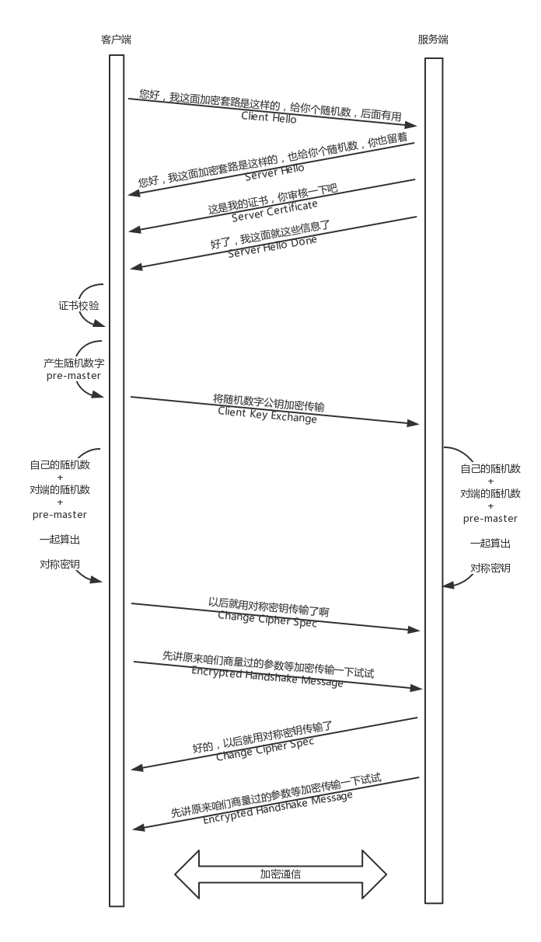
对称和非对称加密的结合-HTTPS
既保证传输安全，也保证传输效率

Slide 20
SSL / TLS
SSL：（Secure Socket Layer，安全套接字层），位于可靠的面向连接的网络层协议和应用层协议之间的一种协议层。SSL通过互相认证、使用数字签名确保完整性、使用加密确保私密性，以实现客户端和服务器之间的安全通讯。该协议由两层组成：SSL记录协议和SSL握手协议。
TLS：（Transport Layer Security，传输层安全协议），用于两个应用程序之间提供保密性和数据完整性。该协议由两层组成：TLS记录协议和TLS握手协议。

Slide 21
SSL / TLS
事实上我们现在用的都是TLS，但因为历史上习惯了SSL这个称呼平常还是以SSL为多。
SSL(Secure Sockets Layer 安全套接层),及其继任者传输层安全（Transport Layer Security，TLS）是为网络通信提供安全及数据完整性的一种安全协议。TLS与SSL在传输层对网络连接进行加密。
SSL协议位于TCP/IP协议与各种应用层协议之间，为数据通讯提供安全支持。SSL协议可分为两层： SSL记录协议（SSL Record Protocol）：它建立在可靠的传输协议（如TCP）之上，为高层协议提供数据封装、压缩、加密等基本功能的支持。 SSL握手协议（SSL Handshake Protocol）：它建立在SSL记录协议之上，用于在实际的数据传输开始前，通讯双方进行身份认证、协商加密算法、交换加密密钥等。
安全传输层协议（TLS）用于在两个通信应用程序之间提供保密性和数据完整性。该协议由两层组成： TLS 记录协议（TLS Record）和 TLS 握手协议（TLS Handshake）。
TLS 的最大优势就在于：TLS 是独立于应用协议。高层协议可以透明地分布在 TLS 协议上面。然而，TLS 标准并没有规定应用程序如何在 TLS 上增加安全性；它把如何启动 TLS 握手协议以及如何解释交换的认证证书的决定权留给协议的设计者和实施者来判断。

